Slide 1
Direkte støtte 2018
Landbrugsseminar 2018
Mette Larsen og Jannik Elmegaard

Slide 2
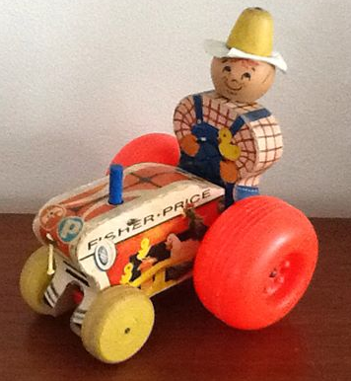
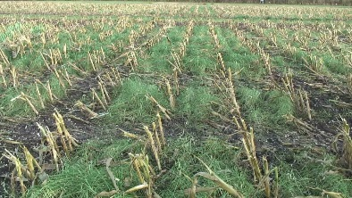
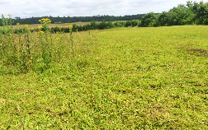
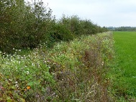
Vi skal tale om
1. Pant i betalingsrettigheder
2. Slåningskrav 2018
3. Aktiv landbruger i 2018
4. Nyt om de grønne krav
MFO-efterafgrøder og MFO-græsudlæg
MFO-bræmmer
Ny braktype - bestøverbrak
Andet nyt om de grønne krav
5. Unge nyetablerede landbrugere 2018
6. Genberegning af betalingsrettigheder

Slide 3
Pant i betalingsrettigheder
Det nye pantsystem forventes at komme i brug pr. 1. april 2018
Gebyret bliver 2.250 kr. pr. pantsætning
Tinglysningsafgiften er ca. 5.500 kr. i gennemsnit for pantsætning af betalingsrettigheder
Systemet er nyt, men vi har forsøgt at opretholde genkendeligheden ved det tidligere pantsystem
Pant registeret i Landbrugsstyrelsen før 7. juli 2017 skal respektere 1) tinglyst pant og 2) udlæg og konkursbehandling – hvis disse er foretaget før lovens ikrafttræden

Slide 4
7. Slåningskrav 2018
Ny mulighed for at opfylde aktivitetskravet på brak
Slåning i april måned i stedet for august-september
Lad plantedækket stå om vinteren

Slide 5
Aktiv landbruger i 2018
Fra ansøgningsåret 2018 anvender vi ikke længere negativlisten over visse typer af virksomheder (branchekoder), som i udgangspunktet ikke må modtage støtte
Det er dog fortsat en betingelse for at modtage støtte, at ansøgeren er aktiv landbruger, dvs. råder over min. 2,00 ha eller være kvægproducent
Det betyder: når I indsender fællesskemaet, skal I ikke længere udfylde aktiv landbruger-siden
Man skal fortsat være aktiv landbruger for at modtage betalingsrettigheder
Det betyder, at modtageren skal råde over min. 2,00 ha eller have etableret sin kvægbesætning senest på ansøgningsfristen

Slide 6
MFO-efterafgrøder og MFO-græsudlæg
Frister i 2018
Såfrist 20. august (eller 1. august) for efterafgrøder
Såfrist 31. maj eller 30. juni for græsudlæg
Tidligste destruktion 20. oktober
Hybridrug og havre – frist 20. august

Slide 7
Miljøfokusområder
Nyt!
Forbud mod sprøjtning

Slide 8
MFO-græsudlæg
Græsudlæg i korn
Høst senest 20. august, hvis udlægget skal tælle med som MFO
men hvis man sender en email til os, tæller perioden først fra 3. september
Græsudlæg i majs
Høst senest 15. november, hvis udlægget skal tælle som MFO
Udbetaling tidligst medio januar

Slide 9
MFO-bræmmer
Hvad er det?
Forbudsperiode 1. maj-31. juli
men afgræsning er OK
Vægtningsfaktor 1,5
Indtegning?

Slide 10
Bestøvervenlig brak
Hvad er det?
Hvad må man og hvad må man ikke?
Vægtningsfaktor 1,5

Slide 11
6. Andet nyt om de grønne krav
Flere er undtaget MFO og KFA
Spelt er en separat afgrøde i fht. KFA
Vægtningsfaktor for lavskov hæves til 0,5
Slæt og afgræsning på MFO-græsudlæg er stadig tilladt
Hvad med frøgræsudlæg som MFO?

Slide 12
Støtte til unge nyetablerede landbrugere
Nye regler i 2018
Støttesatsen forhøjes fra 2018 til ca. 1.100 kr. pr. ansøgt og godkendt ha.
Den 5-årige støtteperiode beregnes nu fra den første indgivelse af ansøgningen, dog forudsat at indsendelsen sker senest 5 år efter etableringen

Slide 13
Genberegning af betalingsrettigheder
850 landmænds betalingsrettigheder har været omfattet af genberegningen
Vi er d.d. nede på 200 landmænd
Genberegningen af disse betalingsrettigheder er færdigbehandlet ved udgangen af januar og vi udbetaler løbende den forsinkede støtte
Forsinkelsen skyldes ikke direkte landmændenes deltagelse i vådområdeprojekter, men skyldes fejl i tildelingen af handyrtillæg tilbage i 2012
Denne type fejl i tildeling af tillæg kan ikke ske fremadrettet, da tillæggene er placeret korrekt, når disse sager er færdigbehandlede

Slide 14
?

